Slide 1
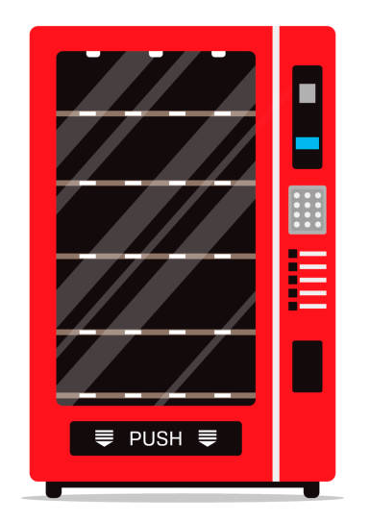
Snack Automat in Java
Von Naemi, Ania und Nina

Slide 2
Ablauf
01
02
03
Vorbereitung
Vorgehen
Vorzeigen

Slide 3
01
Vorbereitung

Slide 4
Vorbereitung
01
Ablauf geplant
Flussdiagramm geschrieben
Zeit eingeplant und Reposetory gemacht

Slide 5
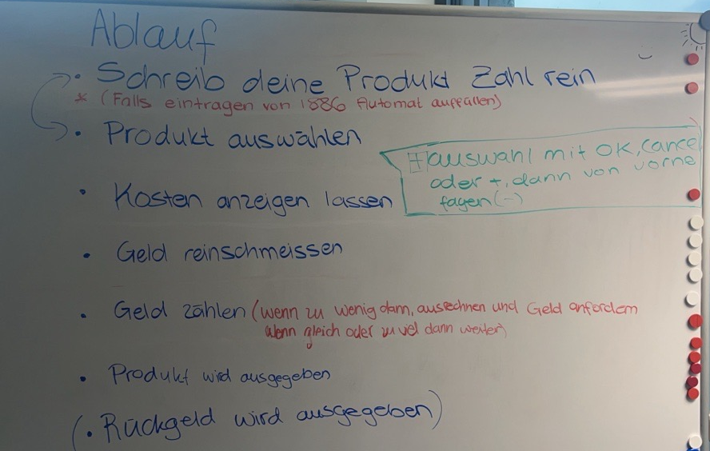
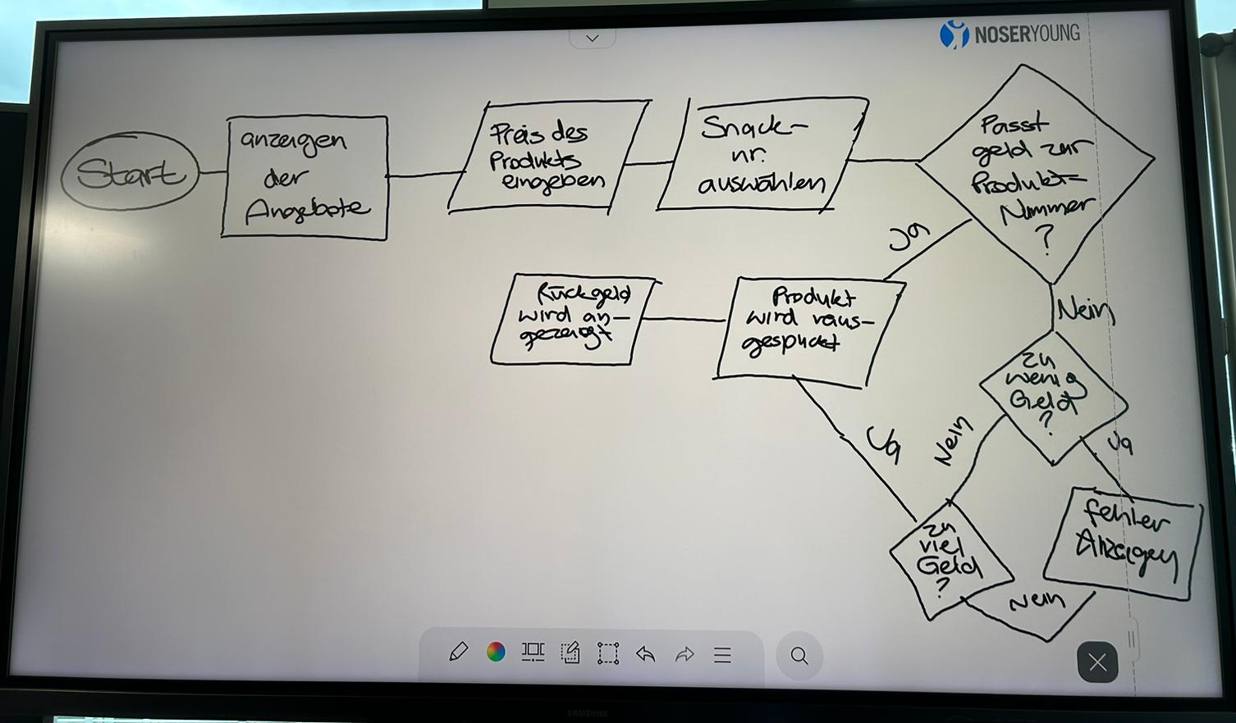

Slide 6
02 Vorgehen

Slide 7
02 Vorgehen
Grundlagen Programmiert
-Anzeigen von ID, Produkt und Preis
- Verlangen von Bezahlung
Weitere Funktionen
- wird um eine Anzahl verringert bei kauf von Produkt

